Slide 1
동아시아사 · 대주제 3 · 주제 9
사회 변동과
서민 문화
17~19세기, 무대 앞으로 걸어 나온 새로운 주인공들
명·청 · 조선 · 에도 일본 비교사

Slide 2
들어가며 · 관통하는 질문
문화를 누리는 사람이 바뀌면 문화도 바뀐다
상공업과 도시가 발달하자 상인·농민·중인·조닌이
무대 앞으로 등장했다
• 서민들은 어떤 문화를 필요로 하였는가?
• 그 결과 동아시아 문화계에는 어떤 변화가 나타났는가?

Slide 3
한눈에 보는 전체 구조
흐름 이해하기!
1
2
3
4
5
원동력
1막 · 무대
2막 · 그림
3막 · 학문
4막 · 갈림길
상공업·도시 발달 → 서민의 성장
공연·대중문학·교육의 확산
민간 회화가 생활 속으로
'이대로 괜찮은가'라는 각성
서양 문물 수용,
세 나라의 다른 답

Slide 4
01
무대 위로
서민이 즐긴 공연과 이야기, 그리고 배움

Slide 5
1막 · 공연문화
서민은 '재미'를 요구했다
청
조선
에도
경극
판소리 · 탈춤
가부키
• 노래·춤·무술·곡예의 종합 예술
• 각본은 누구나 아는 역사·전설에서
• '베이징 오페라'로 불림
• 판소리: 권선징악·정절을 노래로
• 탈춤·산대놀이: 양반의 위선 풍자
• 문화가 '발언'이 되기 시작
• 전통 악기 반주 + 대사·춤 연기
• 회전 무대·비밀문 등 특수 연출
• 기술로 서민의 눈을 사로잡다

Slide 6
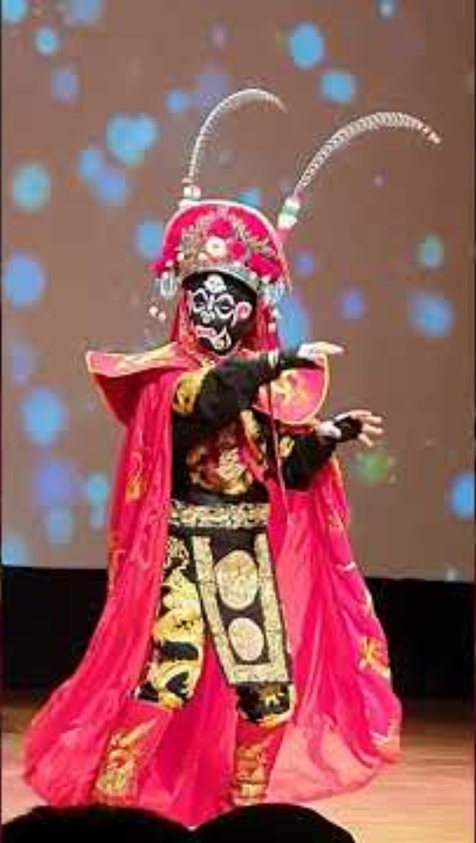
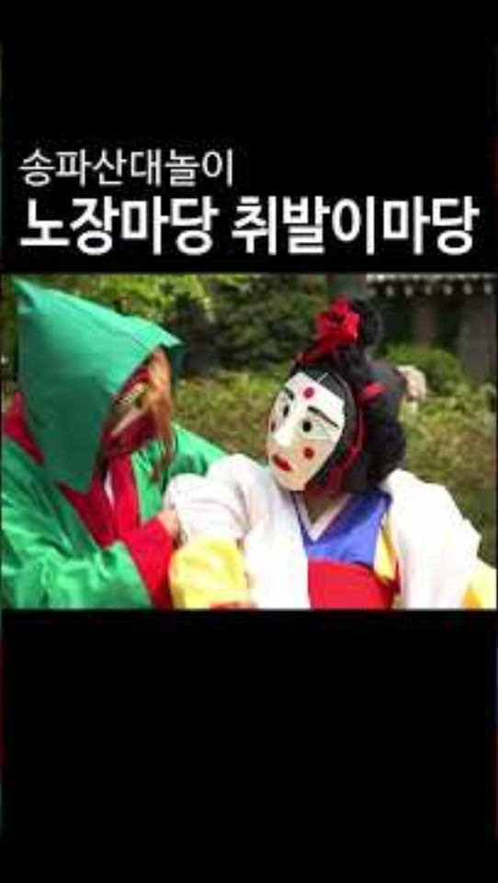
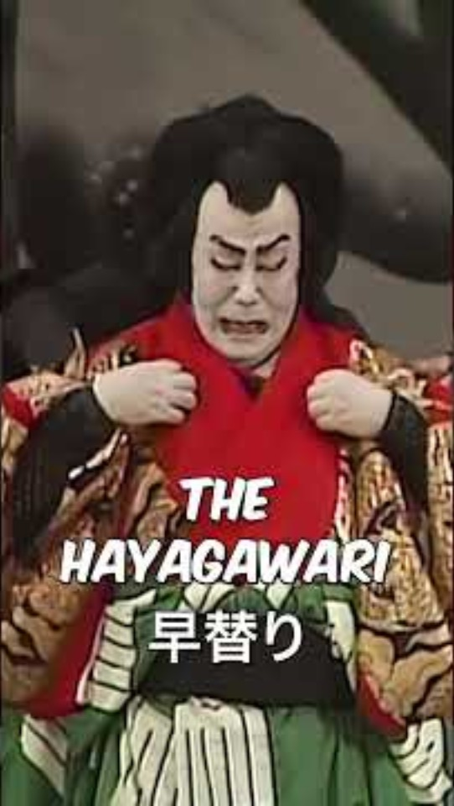
1막 · 공연문화
서민은 '재미'를 요구했다

Slide 7
1막 · 대중문학
서민의 삶이 예술의 소재가 되었다
명·청
조선
에도
출판의 황금기
한글 소설
조닌 문학
• 『삼국지연의』 『홍루몽』 등 소설
• 실용서·희곡도 인기
• 『홍길동전』 — 양반 사회 모순 비판
• 중인·서얼 문인의 시집 간행
• 『일본영대장』 — 애정·조닌의 일상
• 19세기 책 대여점 증가

Slide 8
1막 · 교육의 확산
문화의 다양화는 교육열을 낳았다
책을 즐기려면, 글을 읽을 수 있어야 한다.
• 청: 인쇄술 발달 → 서원 등에서 서민이 새 지식을 배움
• 조선: 부를 쌓은 평민이 서당을 직접 경영, 실용 교재 출판
• 에도: 읽기·쓰기·셈을 가르치는 데라코야 — 여학생에겐 그림·다도·바느질까지

Slide 9
02
벽에 걸린 그림
미술관이 아니라 집 안 벽으로 들어온 예술

Slide 10
2막 · 민간 회화
세 나라가 약속한 듯 비슷한 그림을 그리다
중국
조선
일본
연화(年畫)
민화(民畫)
우키요에
• 정월에 집집마다 붙이는 그림
• 판화로 대량 복제
• 까치호랑이 등 생활공간 장식
• 벽사(잡귀 쫓음)·길상(복 기원)
• 대도시 조닌이 즐긴 그림
• 서민 지위 향상의 산물

Slide 11
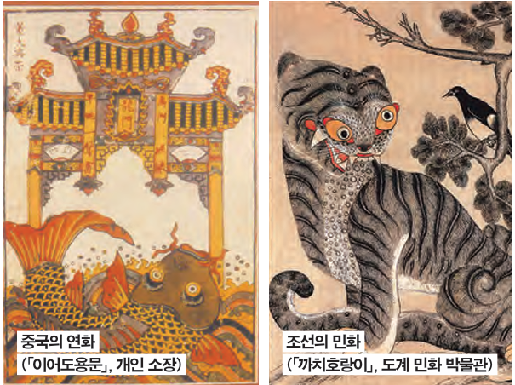
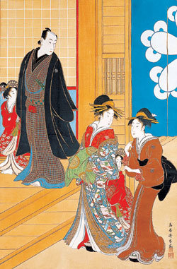
2막 · 민간 회화
세 나라가 약속한 듯 비슷한 그림을 그리다

Slide 12
2막 · 같은 민간 회화, 다른 제작법
연화 VS 민화 — '어떻게 만들었나'가 다르다
연화
민화
대량생산 굿즈
집을 꾸미는 손그림
• 판화로 제작
• 대량 복제 가능
• 정월용 소모품
• 주로 붓으로 직접
• 집안 치장 장식용
• 자유분방·파격적
VS

Slide 13
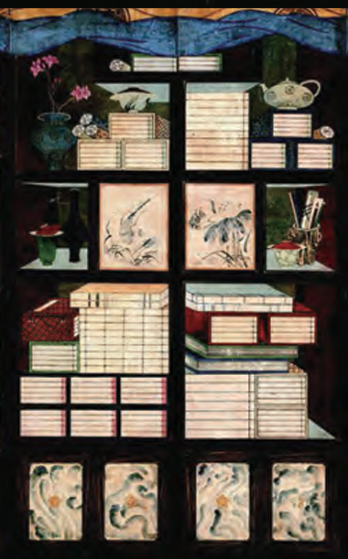
2막 · 책가도(冊架圖)
그림 한 장에 시대가 담기다
책가도 한 장으로 조선 후기를 보다
외래문화 수용 + 신분 상승 욕구
+ 정치적 활용까지
• 중국 「다보각경」의 영향을 받아 조선식으로 변형 — 책·도자기·향로를 진열
• 평면 그림 안에 원근법·빛 반사 등 서양 화법 도입
• 정조는 왕권 강화·백성 교화에 활용 → 대한제국까지 100년 넘게 소비
• 상인은 그림만이 아니라 회관·동호회를 만들어 '문화=인맥'으로 삼다

Slide 14
03
학문계의 동향
"이대로 괜찮은가" — 지식인의 질문이 시작되다

Slide 15
3막 · 첫 균열
양명학 — '인간은 평등하다'
마음이 곧 이치(심즉리),
누구나 도덕성을 갖고 태어난다.
• 명의 왕수인이 주창 — 지행합일의 실천을 중시
• 평등 사상이 사대부·상공업자에게 환영받다 (새 주인공을 설명해준 사상)
• 일본 나카에 도주로 이어져, 훗날 막부 타도 무사들에게 불씨가 되다

Slide 16
3막 · 현실로 내려온 학문
같은 문제의식, 다른 답
명 말
조선
에도
경세치용, 실사구시
실학 · 국학
고학 · 국학
• 농학, 지리학, 역법 연구
• 이익·정약용: 토지 개혁론
• 상공업 진흥·기술·양반제 개혁
• 국학: 「대동여지도」 『발해고』
• 고학파: 공자·맹자 원형으로
• 국학파: 일본 신화·역사 연구
• 위험한 방향 → 일본 우월·천황주의
청
고증학
• 경전·역사를 실증적으로 검증
• 『사고전서』 대편찬 사업
• 반전: 현실에서 멀어짐 → 19c 공양학 등장

Slide 17
04
갈림길
'서양'이라는 시험지, 세 나라의 다른 답안

Slide 18
4막 · 서학 수용 비교
같은 시험지, 답안이 갈리다
기준
청 (중국)
조선
일본 (에도)
태도
취미·호기심 수준
학문(서학)으로 수용 시도
막부가 직접 제도화
창구
선교사 (아담 샬 등)
베이징 왕래 사신
네덜란드 — 난학(蘭學)
걸림돌
중화사상 · 포교금지(1723)
주창자 지위 낮음 · 천주교 탄압
합리주의·시민사상 확산 → 탄압
결과
근본 변화 못 이룸
교류를 철저히 차단
난학 대중화 (『해체신서』 1774)

Slide 19
4막 · 한 문장 대비
왜 운명이 갈렸는가
청
조선
일본
가졌으나 안 썼다
쓰려 했으나 못 썼다
위에서부터 받았다
박제가·정약용이 구체적 제안까지 냈으나, 관직 없는 이들의 주장이라 실현 못 하고 천주교와 함께 탄압되다.
서양 학문을 일찍 접했지만 중화사상에 막혀 취미 수준에 그치고, 포교 금지 후 관심마저 식다.
종교는 막되 네덜란드 창구로 학문은 수용. 막부가 난학 교습소를 세워 제도로 받아들이다.

Slide 20
역량 기르기 · 토론
만약 조선이 서학을 적극 받아들였다면?
아이디어는 있었으나, 권력이 없었다.
• 박제가: 선교사 초빙 · 기술자를 베이징에 파견해 배우게 하자
• 정약용: 역관·기술 전문가를 중국에 유학 보내 돌아오면 지방관으로 등용하자
• 토론: 조선 정부가 이 제안을 받아들였다면, 이후 조선의 운명은 어떻게 바뀌었을까?

Slide 21
맺으며
단어가 아니라, 흐름을 기억하자
상공업이 서민을 키웠고 → 서민이 문화를 바꿨고 → 그 변화가 학문의 각성으로 → 그리고 서양 학문에 대해 서로 다른 결론을 내린다
그 답의 차이가 19세기의 운명을 갈랐다 →

